Slide 1
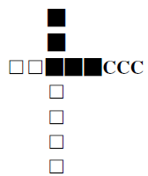
卢敦华人基督教会
Luton Chinese Christian Church
祷告面面观
(读腓4:1-7)
韦焜墀牧师
151101

Slide 2


Slide 3
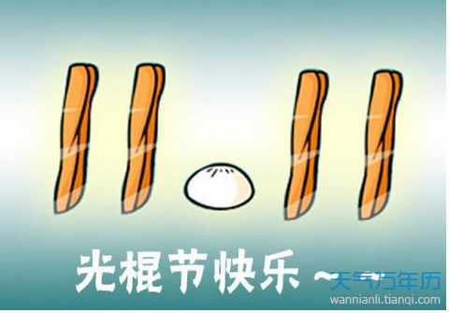

Slide 4

一夫一妻一生一世

Slide 5

COCM 1978-1980;
1983-2012
培訓事工
中國留學生事工

Slide 6

COCM
CCOCCC
COCM

Slide 7

九龍城浸信會的宣教士
(1978年起)

Slide 8
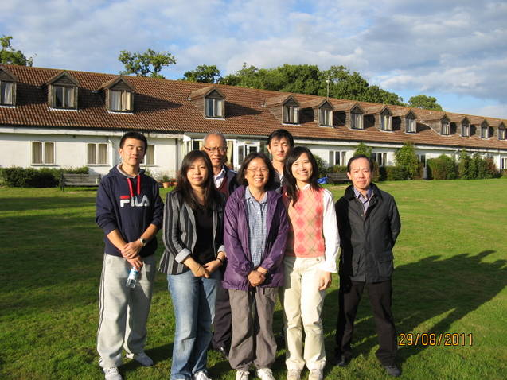
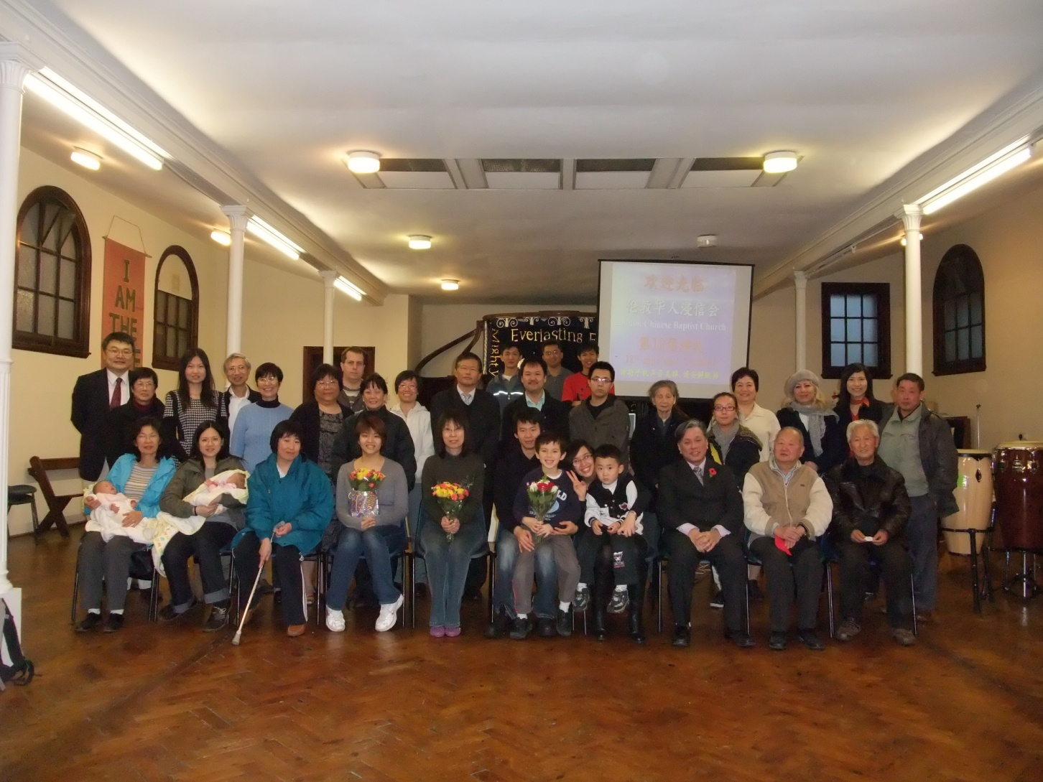
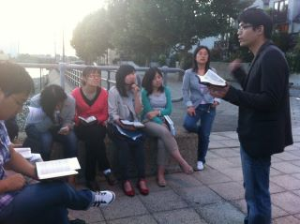

倫敦華人浸信會

Slide 9
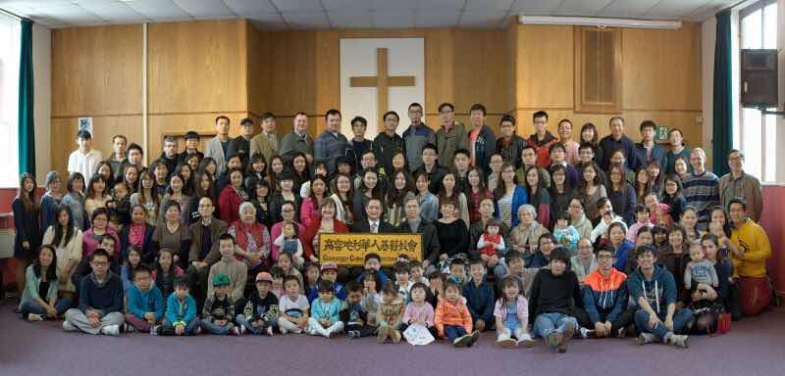


高雲地利華人基督教會

Slide 10
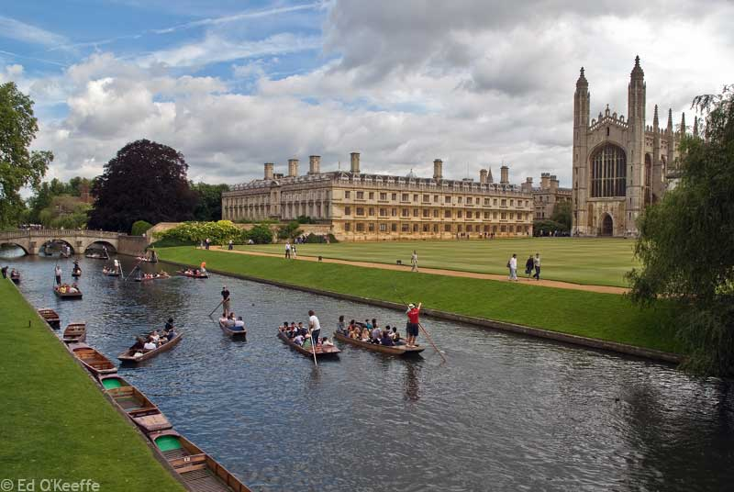
劍橋大學福音事工
劍橋華人基督教會

Slide 11

牛津大學福音事工
牛津校園基督教徒團契

Slide 12


Slide 13

Yau Fork Lee
Koon Tai Chung
Ng M Chan
Wan Kiu Wan
Yuk Sing Cheung
Ah Sam Shek
Jason Chan
Hoi Tik Yip
Yan Wen Zhang
李有福
鍾官娣
陳鄧五妹
温陳運嬌
張玉勝
石亞生
陳靈希
葉凱迪
張絕文

Slide 14

Baptism Service
浸禮崇拜
貝爾法斯特華人基督教會
15
1018
韋焜墀牧師
Rev Edward Wei
web: ekcwei.co.uk

Slide 15
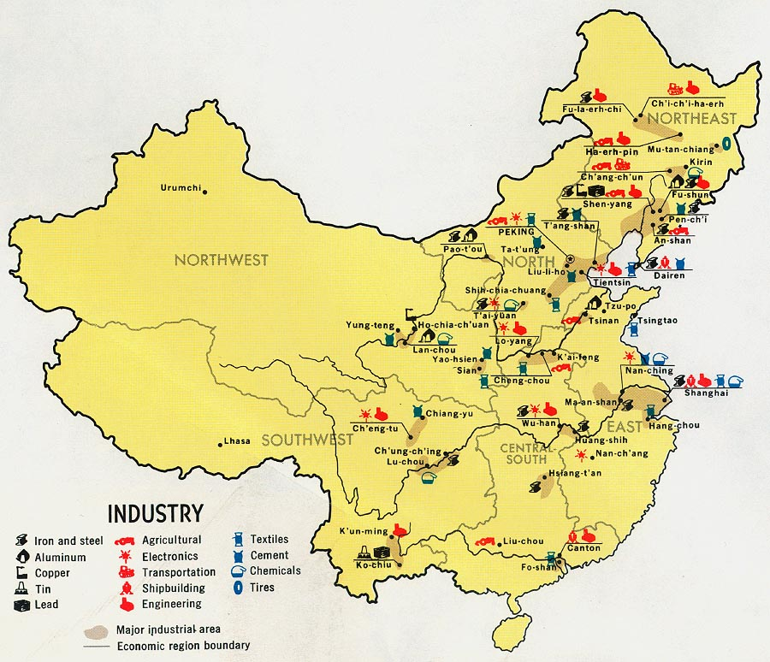
｢海歸｣

Slide 16
｢网上查经班
(周一：
上海北京广州长沙...)

Slide 17
｢网上查经班
(周五：青岛)

Slide 18
｢网上查经班
(周六：剑桥)

Slide 19

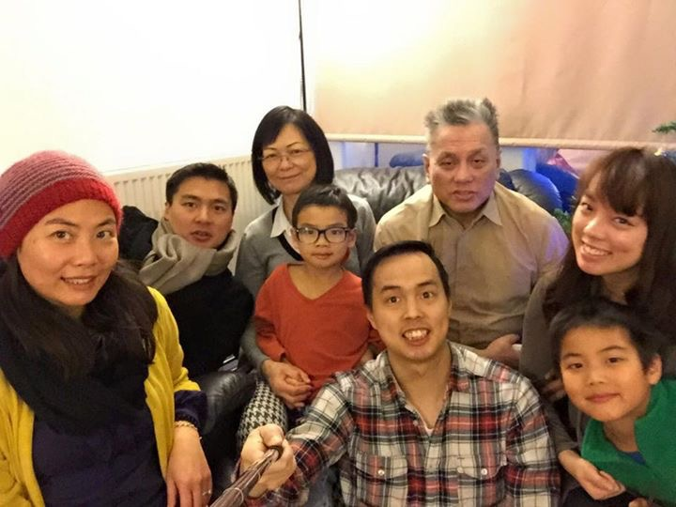

Slide 20
祷告面面观
(读腓4:1-7)

Slide 21

腓4:6-7
应当一无罣虑、只要凡事借着祷告、祈求、和感谢、将你们所要的告诉神。7神所赐出人意外的平安、必在基督耶稣里、保守你们的心怀意念。

Slide 22
应当一无罣虑、
只要凡事…
以祷告来面对掛虑，
凡事=一切的掛虑。

Slide 23
应当一无罣虑、
只要凡事…
以祷告来面对掛虑，
凡事=一切的掛虑。

Slide 24
凡事借着祷告 …
祷告不是祈求。
(包括，但不一样。)
更不是犹如求神拜佛。

Slide 25
凡事借着祷告 …
祷告就是
将你们所要的告诉神。
祷告就是跟神聊天，
沟通。
因此是双向地倾谈。

Slide 26
祈求和感 …
然后神(圣灵)便会引导我们祈求和感谢

Slide 27
结果就是
神所赐
出人意外的平安、
必在基督耶稣里、
保守你们的心怀意念。

Slide 28
应用/个案

Slide 29
腓4:6 应当一无罣虑、只要凡事...
腓立比教会
有「挂虑」，
要祷告。

Slide 30
腓4:2
我劝友阿爹和循都基、
要在主里同心．

Slide 31
腓4:3-5
我也求你这真实同负一轭的、帮助这两个女人、因为他们在福音上曾与我一同劳苦．

Slide 32
还有革利免、并其余和我一同作工的．他们的名字都在生命册上。

Slide 33
4你们要靠主常常喜乐．我再说、你们要喜乐。5当叫众人知道你们谦让的心。主已经近了。

Slide 34
腓4:6 应当一无罣虑、只要凡事...
面对困难而掛虑
- 祷告!

Slide 35
太26:36-38
耶稣同门徒来到一个地方、名叫客西马尼、就对他们说、你们坐在这里、等我到那边去祷告。

Slide 36
于是带着彼得、和西庇太的两个儿子同去、就忧愁起来、极其难过．便对他们说、我心里甚是忧伤、几乎要死．你们在这里等候、和我一同儆醒。

Slide 37
太26:39
他就稍往前走、俯伏在地、祷告说、我父阿、倘若可行、求你叫这杯离开我．然而不要照我的意思、只要照你的意思。

Slide 38
太26:40-41
来到门徒那里、见他们睡著了、就对彼得说、怎么样、你们不能同我儆醒片时麽。 41 总要儆醒祷告、免得入了迷惑．你们心灵固然愿意、肉体却软弱了。

Slide 39
太26:42
第二次又去祷告说、我父阿、这杯若不能离开我、必要我喝、就愿你的意旨成全。

Slide 40
太26:43-44
又来见他们睡著了、因为他们的眼睛困倦。 44 耶稣又离开他们去了．第三次祷告、说的话还是与先前一样。…

Slide 41
腓4:6 应当一无罣虑、只要凡事...
在苦难、痛苦中
- 祷告!

Slide 42
撒上1:10
哈拿心里愁苦、就痛痛哭泣、祈祷耶和华．

Slide 43
撒上1:11-18
许愿说、万军之耶和华阿、你若垂顾婢女的苦情、眷念不忘婢女、赐我一个儿子、我必使他终身归与耶和华、不用剃头刀剃他的头。

Slide 44
12 哈拿在耶和华面前不住的祈祷、以利定睛看他的嘴。13 原来哈拿心中默祷、只动嘴唇不出声音、因此以利以为他喝醉了。15 哈拿回答说、主阿、不是这样、我因被人激动愁苦太多、所以祈求到如今。

Slide 45
17 以利说、你可以平平安安的回去、愿以色列的 神允准你向他所求的。18 哈拿说、愿婢女在你眼前蒙恩．於是妇人走去喫饭、面上再不带愁容了。

Slide 46
腓4:6 应当一无罣虑、只要凡事...
在绝望中
- 祷告!

Slide 47
拿2:1 约拿在鱼腹中祷告耶和华他的 神、
拿2:2 说、我遭遇患难求告耶和华、你就应允我．从阴间的深处呼求、你就俯听我的声音。

Slide 48
拿2:3 你将我投下深渊、就是海的深处．大水环绕我．你的波浪洪涛、都漫过我身。4 我说、我从你眼前虽被驱逐、我仍要仰望你的圣殿。

Slide 49
拿2:5 诸水环绕我、几乎淹没我．深渊围住我、海草缠绕我的头．6 我下到山根．地的门将我永远关住。耶和华我的 神阿、你却将我的性命从坑中救出来。

Slide 50
拿2:7 我心在我里面发昏的时候、我就想念耶和华。我的祷告进入你的圣殿、达到你的面前。8 那信奉虚无之神的人、离弃怜爱他们的主．

Slide 51
拿2:9 但我必用感谢的声音献祭与你．我所许的愿、我必偿还。救恩出於耶和华。

Slide 52
拿2:10 耶和华吩咐鱼、鱼就把约拿吐在旱地上。

Slide 53
腓4:6 应当一无罣虑、只要凡事...
圣经许多诗歌
也是祷告，
尤其是在诗篇中。

Slide 54
腓4:6 应当一无罣虑、只要凡事...
争战中的祷告
(其实也是属灵争战，祷告叫我们清楚这是神、不是我们面对祂敌人。)

Slide 55
赛36:13-16
於是拉伯沙基站著、用犹大言语、大声喊著说、你们当听亚述大王的话。14 王如此说、你们不要被希西家欺哄了、因他不能拯救你们．

Slide 56
18 你们要谨防、恐怕希西家劝导你们说、耶和华必拯救我们．列国的神有那一个救他本国脱离亚述王的手呢。19 哈马和亚珥拔的神在那里呢、这些国的神、有谁曾救自己的国脱离我的手呢．

Slide 57
难道耶和华能救耶路撒冷脱离我的手麽。

Slide 58
赛37:14-20
希西家从使者手里接过书信来、看完了、就上耶和华的殿、将书信在耶和华面前展开。15 希西家向耶和华祷告说、

Slide 59
16 坐在二基路伯上万军之耶和华以色列的 神阿、你、惟有你、是天下万国的 神．你曾创造天地。17 耶和华阿、求你侧耳而听．耶和华阿、求你睁眼而看．要听西拿基立的一切话、他是打发使者来辱骂永生神的。

Slide 60
18 耶和华阿、亚述诸王果然使列国、和列国之地变为荒凉．19 将列国的神像都扔在火里、因为他本不是神、乃是人手所造的、是木头、石头的、所以灭绝他。

Slide 61
20 耶和华我们的神阿、现在求你救我们脱离亚述王的手、使天下万国都知道惟有你是耶和华。

Slide 62
赛37:36-37
耶和华的使者出去、在亚述营中杀了十八万五千人．清早有人起来一看、都是死屍了。37 亚述王西拿基立、就拔营回去、住在尼尼微。

Slide 63
腓4:6 应当一无罣虑、只要凡事...
快乐时也要祷告

Slide 64
徒4:23-30
二人既被释放、就到会友那里去、把祭司长和长老所说的话、都告诉他们。24 他们听见了、就同心合意的、高声向神说、

Slide 65
主阿、你是造天、地、海、和其中万物的．25 你曾藉著圣灵、託你僕人我们祖宗大卫的口、说、『外邦为甚麽争闹、万民为甚麽谋算虚妄的事．

Slide 66
26 世上的君王一齐起来、臣宰也聚集、要敌挡主、并主的受高膏者。』 27 希律和本丢彼拉多、外邦人和以色列民、果然在这城里聚集、要攻打你所膏的圣僕耶稣、

Slide 67
28 成就你手和你意旨所豫定必有的事。 29 他们恐吓我们、现在求主鉴察．一面叫你僕人大放胆量、讲你的道、一面伸出你的手来、医治疾病、并且使神蹟奇事、因著你圣僕耶稣的名行出来。

Slide 68
31 祷告完了、聚会的地方震动．他们就都被圣灵充满、放胆讲论神的道。

Slide 69
腓4:6 应当一无罣虑、只要凡事...
常常祷告
- 定期有计划地祷告

Slide 70
腓4:6 应当一无罣虑、只要凡事...
不任的祷告，在各种掛虑中。帖前5:16-18 要常常喜乐．17 不住的祷告．18 凡事谢恩．因为这是 神在基督耶稣里向你们所定的旨意。

Slide 71
腓4:6 应当一无罣虑、只要凡事...
但也要常常祷告: 定期有计划地祷告。
路18:1
耶稣设一个比喻、是要人常常祷告、不可灰心．

Slide 72
腓4:6 应当一无罣虑、只要凡事...
但也要常常祷告: 定期有计划地祷告。
但6:10 但以理…就到自己家里、一日三次、双膝跪在他神面前、祷告感谢、与素常一样。

Slide 73
可1:32-38
天晚日落的时候、有人带着一切害病的、和被鬼附的、来到耶稣跟前。33 合城的人都聚集在门前。34 耶稣治好了许多害各样病的人、又赶出许多鬼、不许鬼说话、因为鬼认识他。

Slide 74
35 次日早晨、天未亮的时候、耶稣起来、到旷野地方去、在那里祷告。

Slide 75
36 西门和同伴追了他去。37 遇见了就对他们说、众人都找你。38 耶稣对他们说、我们可以往别处去、到邻近的乡村、我也好在那里传道．因为我是为这事出来的。

Slide 76
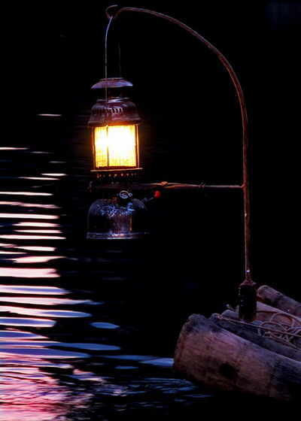
DailyPrayer
每天的祷告
( 很优美.. )

Slide 77


主，我心爱祢，
我渴望活在祢的怀里；
每天与祢同在，
享受祢的大爱。

Slide 78
医治我受伤的心灵，
改变我原有的生命；
引导我当走的路，
今天的服事求祢托住。

Slide 79
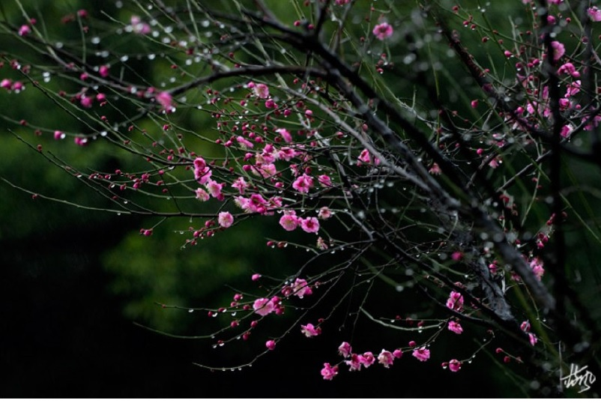
哦～主啊，求祢改变我，心思意念愿祢来雕琢；
使我能更加像祢，
带著耶稣的香气。

Slide 80
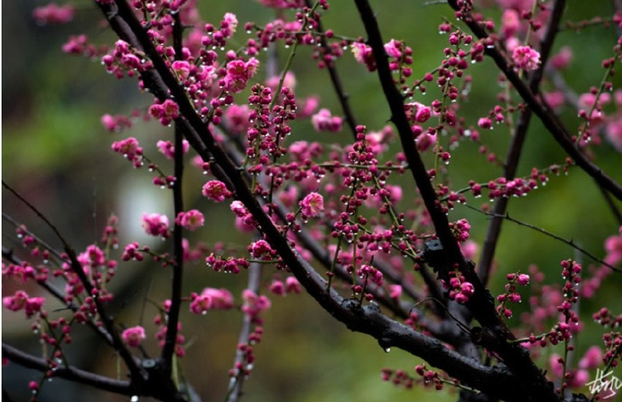
哦～主啊，求祢吸引我，带我进入祢圣洁居所；
让我今天为祢活，
完全献上为活祭，
奉献一生跟随祢！

Slide 81
主，我心爱祢，
我渴望活在祢的怀里；
每天与祢同在，
享受祢的大爱。

Slide 82
医治我受伤的心灵，
改变我原有的生命；
引导我当走的路，
今天的服事求祢托住。

Slide 83
哦～主啊，求祢改变我，心思意念愿祢来雕琢；
使我能更加像祢，
带著耶稣的香气。

Slide 84
哦～主啊，求祢吸引我，带我进入祢圣洁居所；
让我今天为祢活，
完全献上为活祭，
奉献一生跟随祢！

Slide 85
每天的祷告

